Slide 1
Решение задач на кортежи

Slide 2
Цели:
Научиться работать с кортежами
Научиться работе с неизменяемыми типами данных
Научиться работать с неизменяемыми типами данных
Научиться работать с методом index
Изучить функцию instance

Slide 3
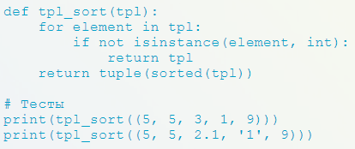

Задача 1
Напишите функцию tpl_sort(), которая сортирует кортеж, состоящий из целых чисел по возрастанию и возвращает его. Если хотя бы один элемент не является целым числом, то функция возвращает исходный кортеж.

Slide 4
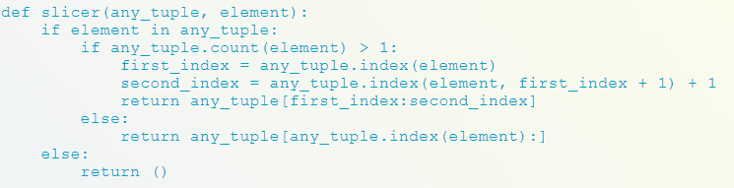
Задача 2
Функция slicer() на вход принимает кортеж и случайный элемент. Требуется вернуть новый кортеж, начинающийся с первого появления элемента в нем и заканчивающийся вторым его появлением включительно. Если элемента нет вовсе – вернуть пустой кортеж. Если элемент встречается только один раз, то вернуть кортеж, который начинается с него и идет до конца исходного.

Slide 5
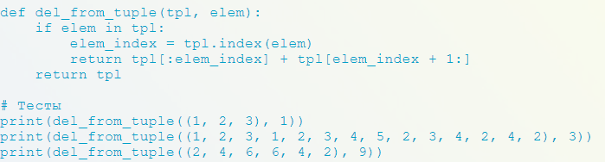
Задача 3
Николай знает, что кортежи являются неизменяемыми, но он с этим не готов соглашаться. Ученик решил создать функцию del_from_tuple(), которая будет удалять первое появление определенного элемента из кортежа по значению и возвращать кортеж без оного. Попробуйте повторить шедевр не признающего авторитеты начинающего программиста. К слову, Николай не всегда уверен в наличии элемента в кортеже (в этом случае кортеж вернется функцией в исходном виде).

Slide 6
Задача 4
Создайте кортеж из 7-ми именованных кортежей учащихся ВУЗов. В именованном кортеже будут присутствовать следующие поля: имя студента, возраст, оценка за семестр, город проживания. Функция good_students() будет принимать этот кортеж, вычислять среднюю оценку по всем учащимся и выводить на печать следующее сообщение: “Ученики {список имен студентов через запятую} в этом семестре хорошо учатся!”. В список студентов, которые выводятся по результатам работы функции, попадут лишь те, у которых оценка за семестр равна или выше средней по всем учащимся.

Slide 7
